Slide 1


Operations Improvement at Nablus Specialized Hospital

Slide 2
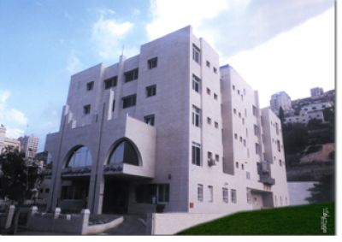
Operations Improvement At Nablus Specialized Hospital
Group Members:
    Amani Daraghmeh
    Ashjan Moeen
    Muhamad Hnini
    Sally Suliman
Supervisor:
Dr. Suleiman AL-Daifi

Slide 3

1 | Problem statement
2 | Project objectives
3 | Literature review
4 | Methodology
5 | Results of Toolkit
6 | Development Work For Nablus Specialized Hospital
7 | 5S Application
8 | Improvement Layout
9 | Job Description
10 | Standard Operation Procedures And Flow Chart
11 | Conclusion
12 | Recommendation

Slide 4
Problem statement
Operations Improvement at Nablus Specialized Hospital

Slide 5

Problem Statement
Shortage of application of the industrial engineering concepts in the health care sector in Palestine .
1
Evaluate and develop the quality system in the hospital to improve its operations .
2
Lack of documentation in the hospital’s management system
3

Slide 6
Project objectives
Operations Improvement at Nablus Specialized Hospital

Slide 7

Project Objectives
01
Evaluate quality systems by developing a toolkit
02
Practicing the assessment process and quality tools like 5S
03
Improve hospital’s operations (SOP’s)
04
Development Job Descriptions

Slide 8
Literature review
Operations Improvement at Nablus Specialized Hospital

Slide 9

Literature Review
01
Dimensions Of Quality At Health Care
02
5S Improvement Tool
03
Job Description
04
Standard Operation Procedures

Slide 10
Dimensions Of Quality At Health Care
Health services are obtained in the most suitable settings in a reasonable time and distance.
Accessibility
Health services are relevant to user needs and are based on accepted or evidence-based practices .
Health services are respectful and responsiveness to user needs , preferences and expectations .
Appropriateness
Acceptability
Dimensions of
quality at health care
Health services are provided based in scientific knowledge to achieve desired outcomes .
Safety
Effectiveness
Mitigate risks to avoid unintended or harmful results .
Efficiency
Resources are optimally used in achieving desired outcomes .

Slide 11
Methodology
Operations Improvement at Nablus Specialized Hospital

Slide 12
Methodology
Approval
Results
Reconnoitering
METHODOLOGY
Research
Application
Tool
Design

Slide 13

Scoring Method
Percentage
Availability
Available in high percentage
(3.25-4)%
Available in medium percentage
(2.41-3.24)%
Available in low percentage
(1.75-2.40)%
(1-1.74)%
Not available

Slide 14
Result of Toolkit
التوصيات | درجة الأهمية | التقييم |  |  |  | السؤال | العامل | #
 | 25-100 | لا.يوجد | نسبة قليلة | نسبة متوسطة | نسبة عالية
نقطة قوة | 4 |  |  |  | x | يوجد تطوير مستمر على آلية تقديم الخدمات اخذاً بعين الاعتبار التغيرات والتطورات | التطوير المستمر | 1
فرصة جيدة للتحسين | 2 |  | x |  |  | يتم اعداد موازنات دورية للخدمات التطويرية المتوقعة |  | 2
فرصة جيدة للتحسين | 2 |  | x |  |  | يتم اعداد خطة تطوير على جودة الخدمات لتتلاءم مع احتياجات ومتطلبات الزبائن المتغيرة |  | 3
نقطة قوة | 4 |  |  |  | x | تدعم الادارة عمليات التطوير المختلفة على جودة الخدمات و العمليات المختلفة |  | 4
نقطة قوة | 4 |  |  |  | x | يوجد هناك اهداف واضحة واطار واضح لعمليات الجودة |  | 5
فرصة قوية للتحسين | 1 | x |  |  |  | يطبق المستشفى انظمة الايزو 9001 بشهادة معتمدة |  | 6
فرصة قوية للتحسين | 1 | x |  |  |  | يتم تدريب العمال و الموظفين في قسم الجودة على خطوات تقديم الخدمات المختلفة |  | 7
فرصة قوية للتحسين | 1 | x |  |  |  | يتم تدريب الموظفين في قسم الجودة على معايرة الأجهزة و المعدات |  | 8
فرصة متوسطة للتحسين | 3 |  |  | x |  | يتم توعية الموظفين و بأهداف و معايير الجودة المتبعة |  | 9
 | 2.44 |  |  |  |  | المعدل

Slide 15
Result of Toolkit
Radar Diagram
Approach | Average
Material Handling | 2.90
Layout | 3.20
Material Management | 3.30
Inventory | 3.30
Safety | 3.30
Maintenance | 3.40
customer care | 3.40
communication | 2.80
managerial situation | 2.96
Quality | 2.13

Slide 16
Development Work For Nablus Specialized Hospital
Operations Improvement at Nablus Specialized Hospital

Slide 17

Work Plan
Quality plan
explain the importance of its application in the field of health and how to apply it in the hospital
which includes the department of:
kitchen
Radiology department
The warehouse of medical supplies
Laboratory
Laundry then moves to other sections

Slide 18
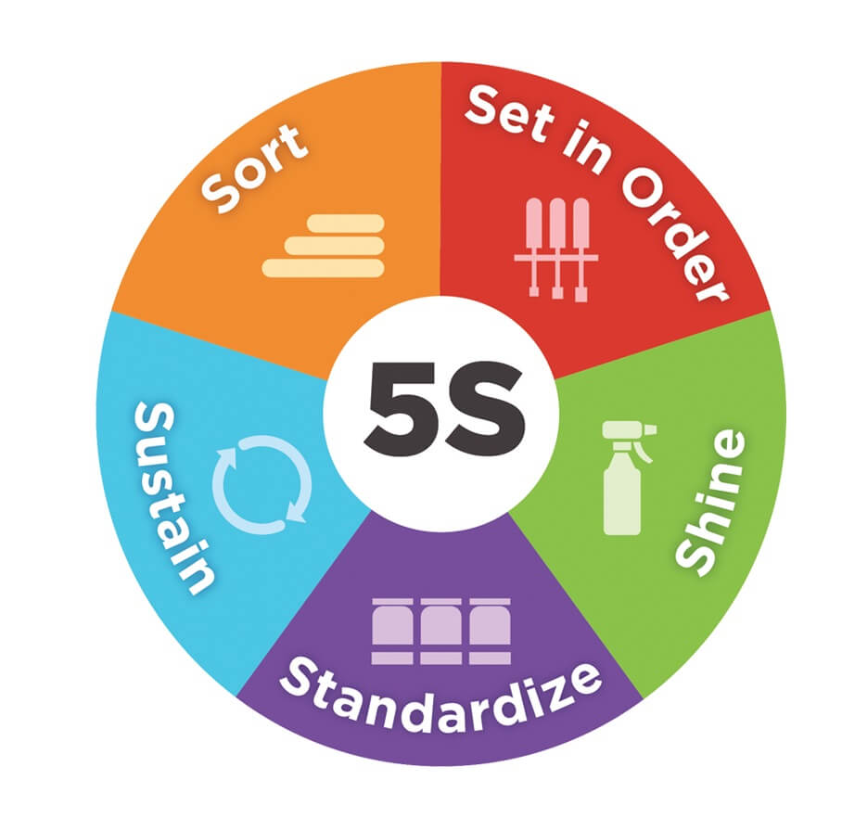
5S Improvement Tool

Slide 19

Advantages Of 5S
Increase space
Increasing productivity
Smooth working and time saving due to quick retrieval
Accidents and mistakes minimized
Clean workplace increasing motivation
Continuous improving

Slide 20
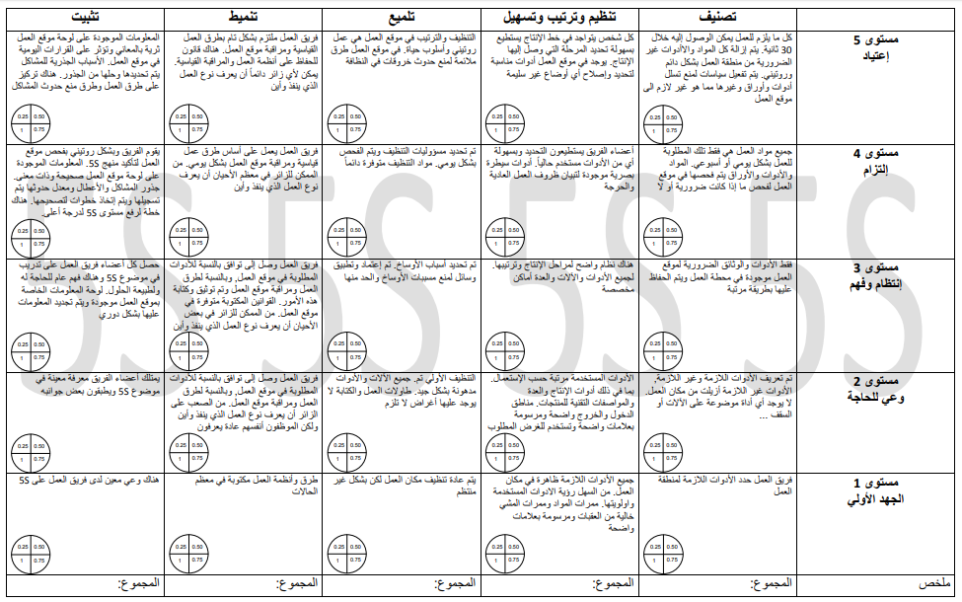
5S Matrix

Slide 21
5S Applications
Operations Improvement at Nablus Specialized Hospital

Slide 22

5S Application Areas
Medical supplies warehouse
Kitchen

Slide 23
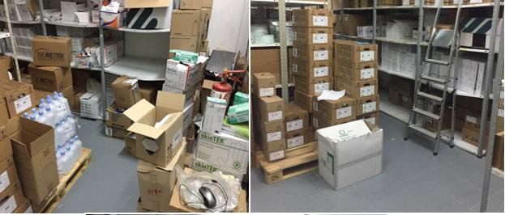
Medical Supplies Warehouse
Before
After

Slide 24
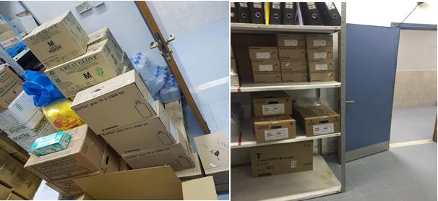
Warehouse Entrance
Before
After

Slide 25
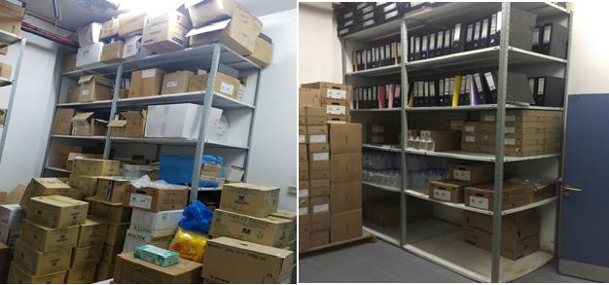
Archived Files Rack
Before
After

Slide 26
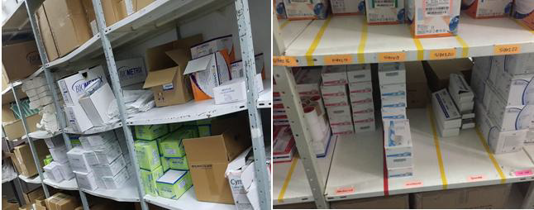
Items Sorting
Before
After

Slide 27

kitchen
5S Application in kitchen :
Meals preparing area
Store

Slide 28
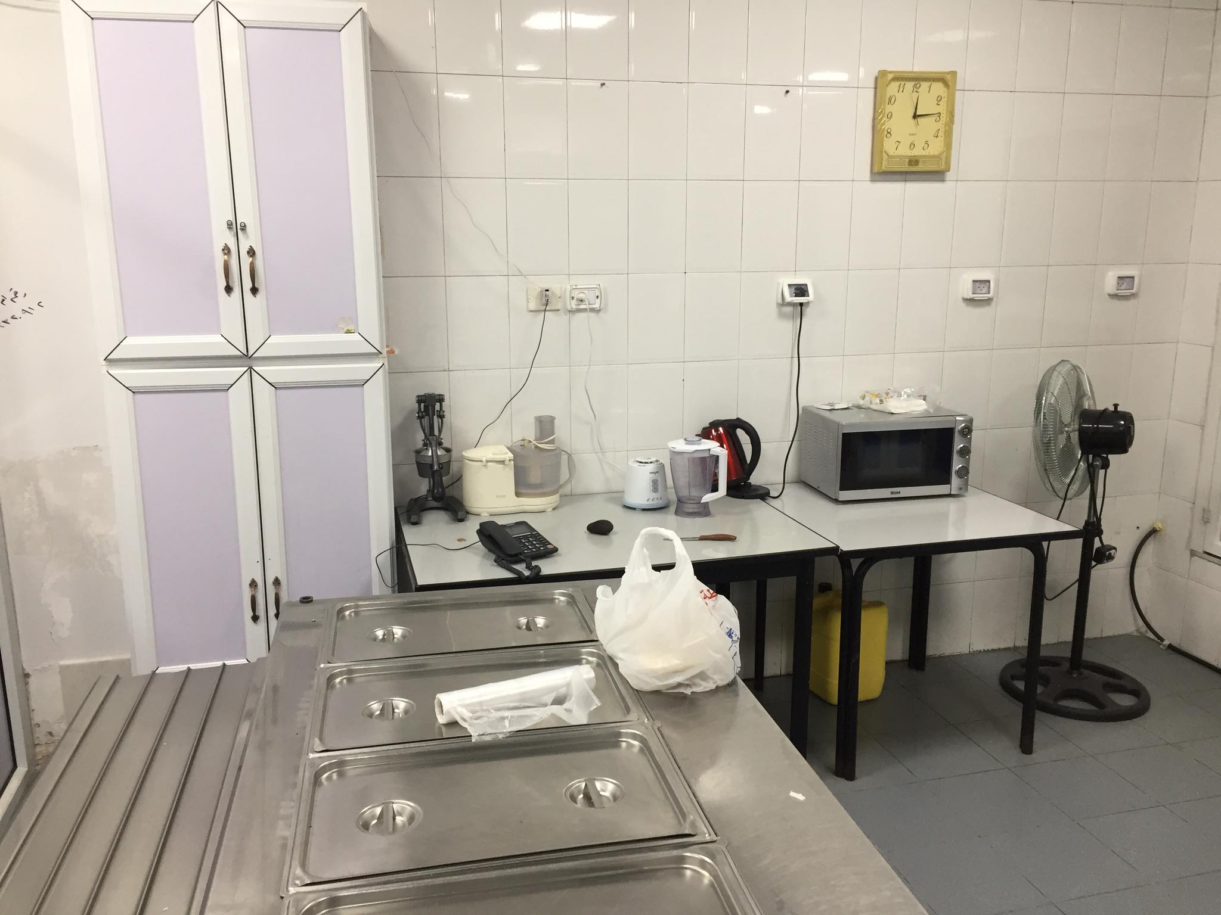
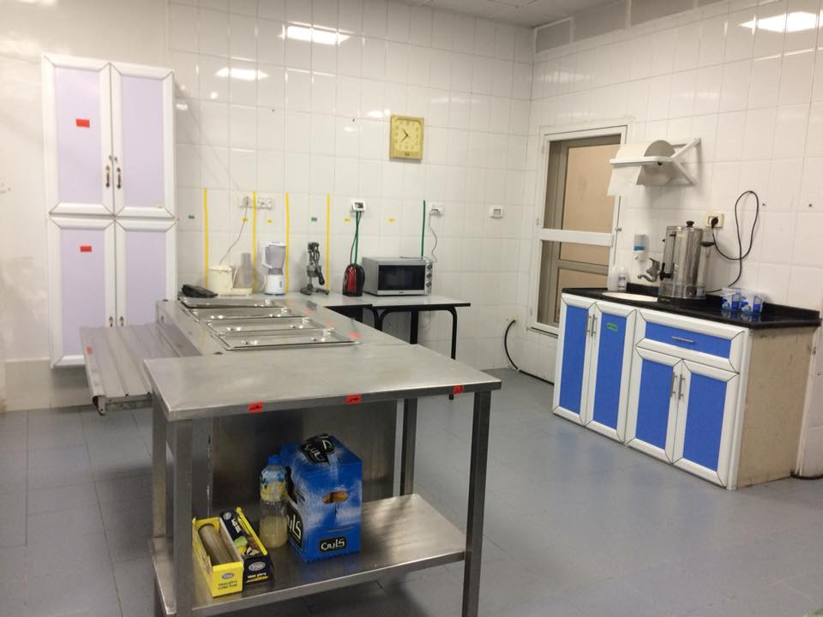
Meals Preparing Area
Before
After

Slide 29
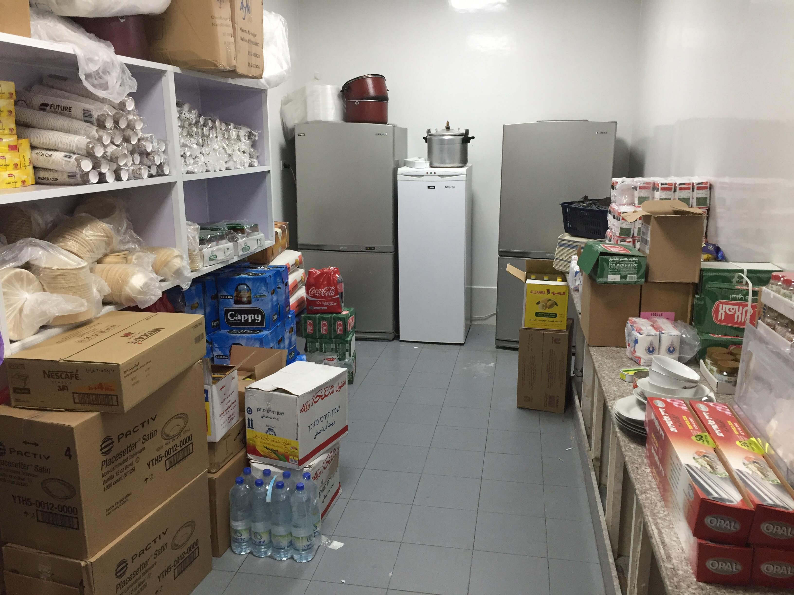
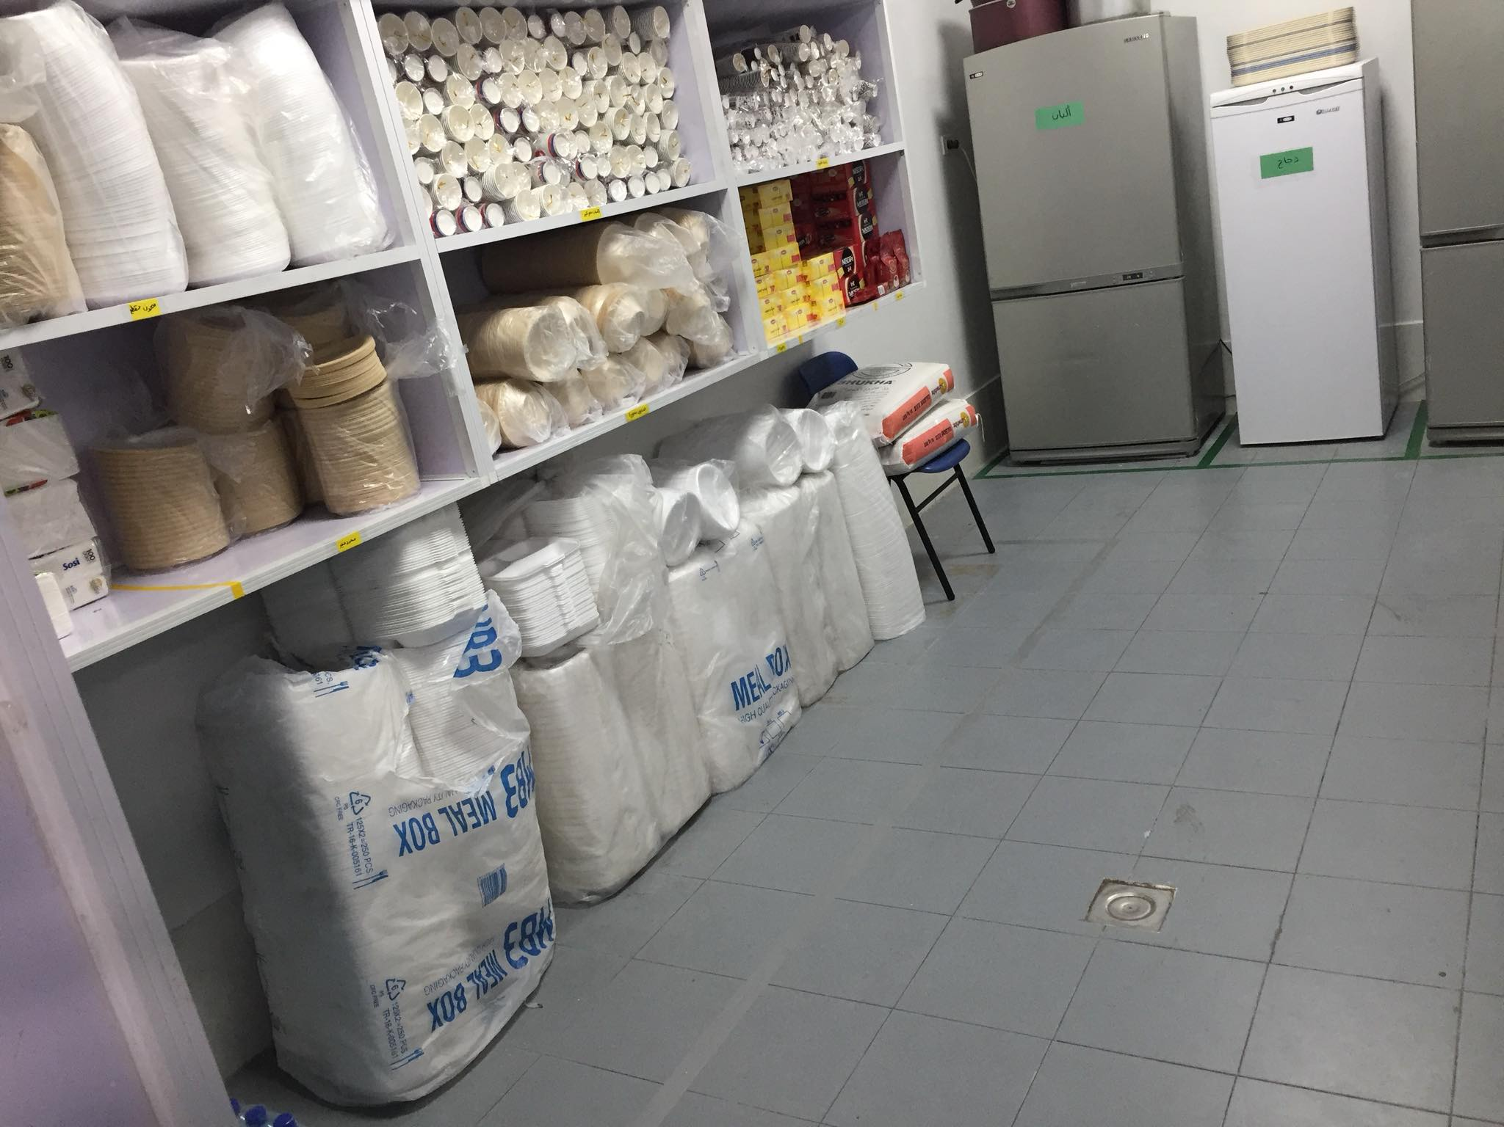
Kitchen Store
Before
After

Slide 30
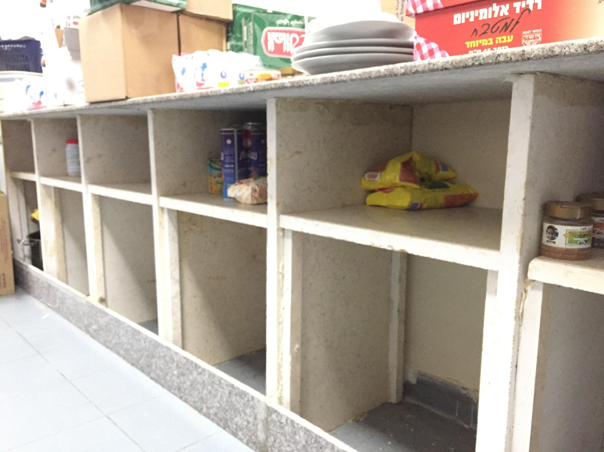
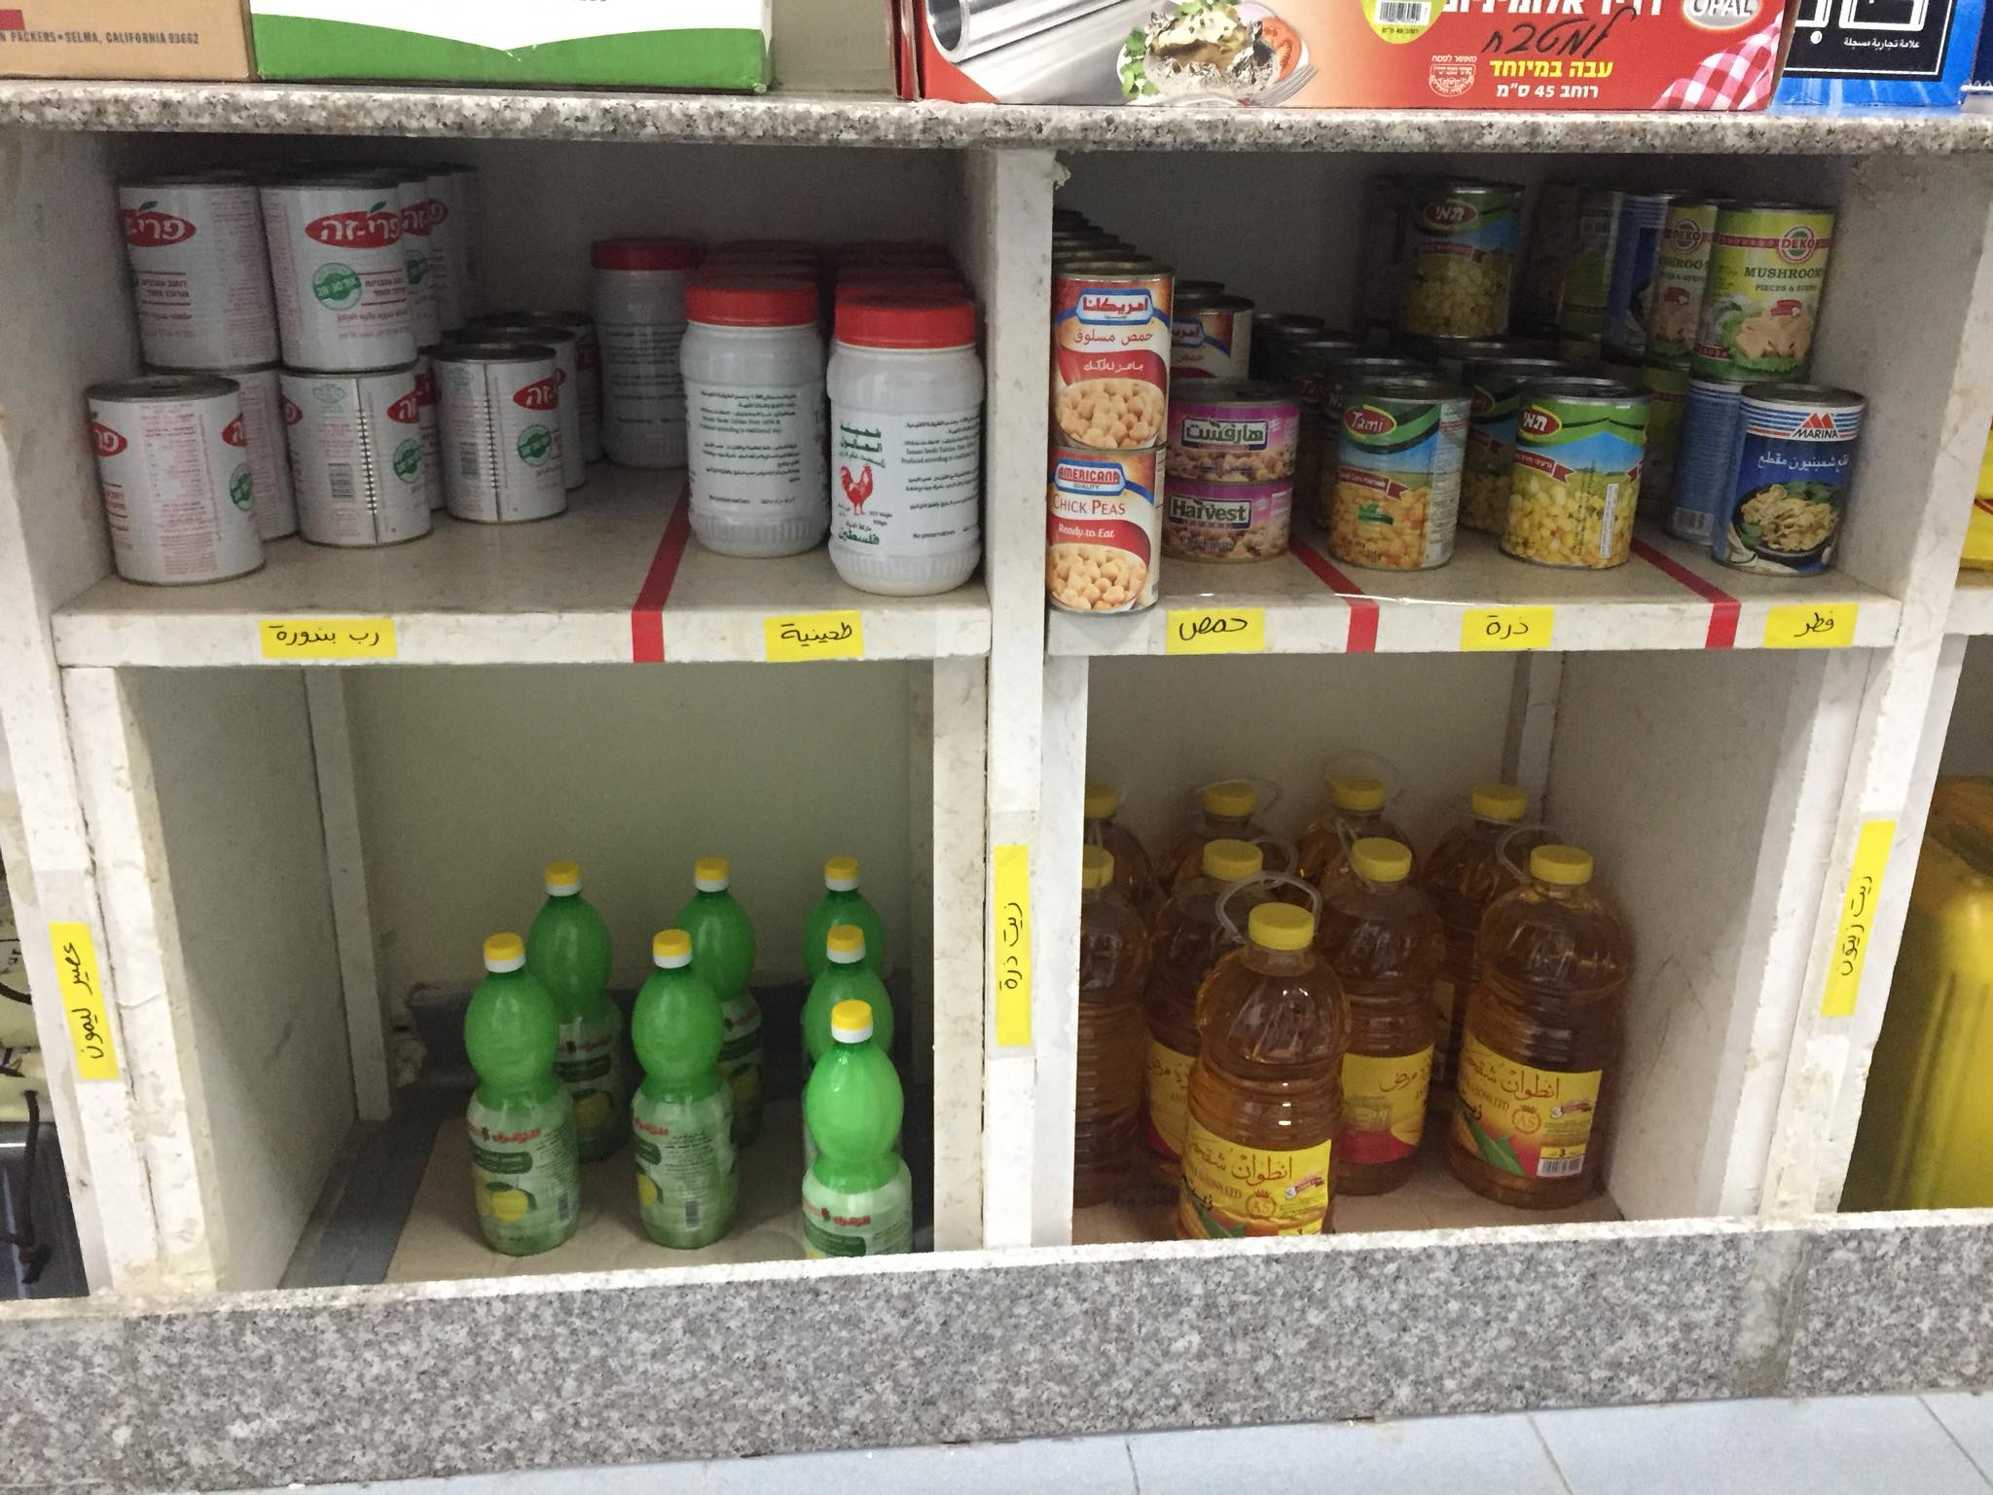
Kitchen Store cont.
Before
After

Slide 31
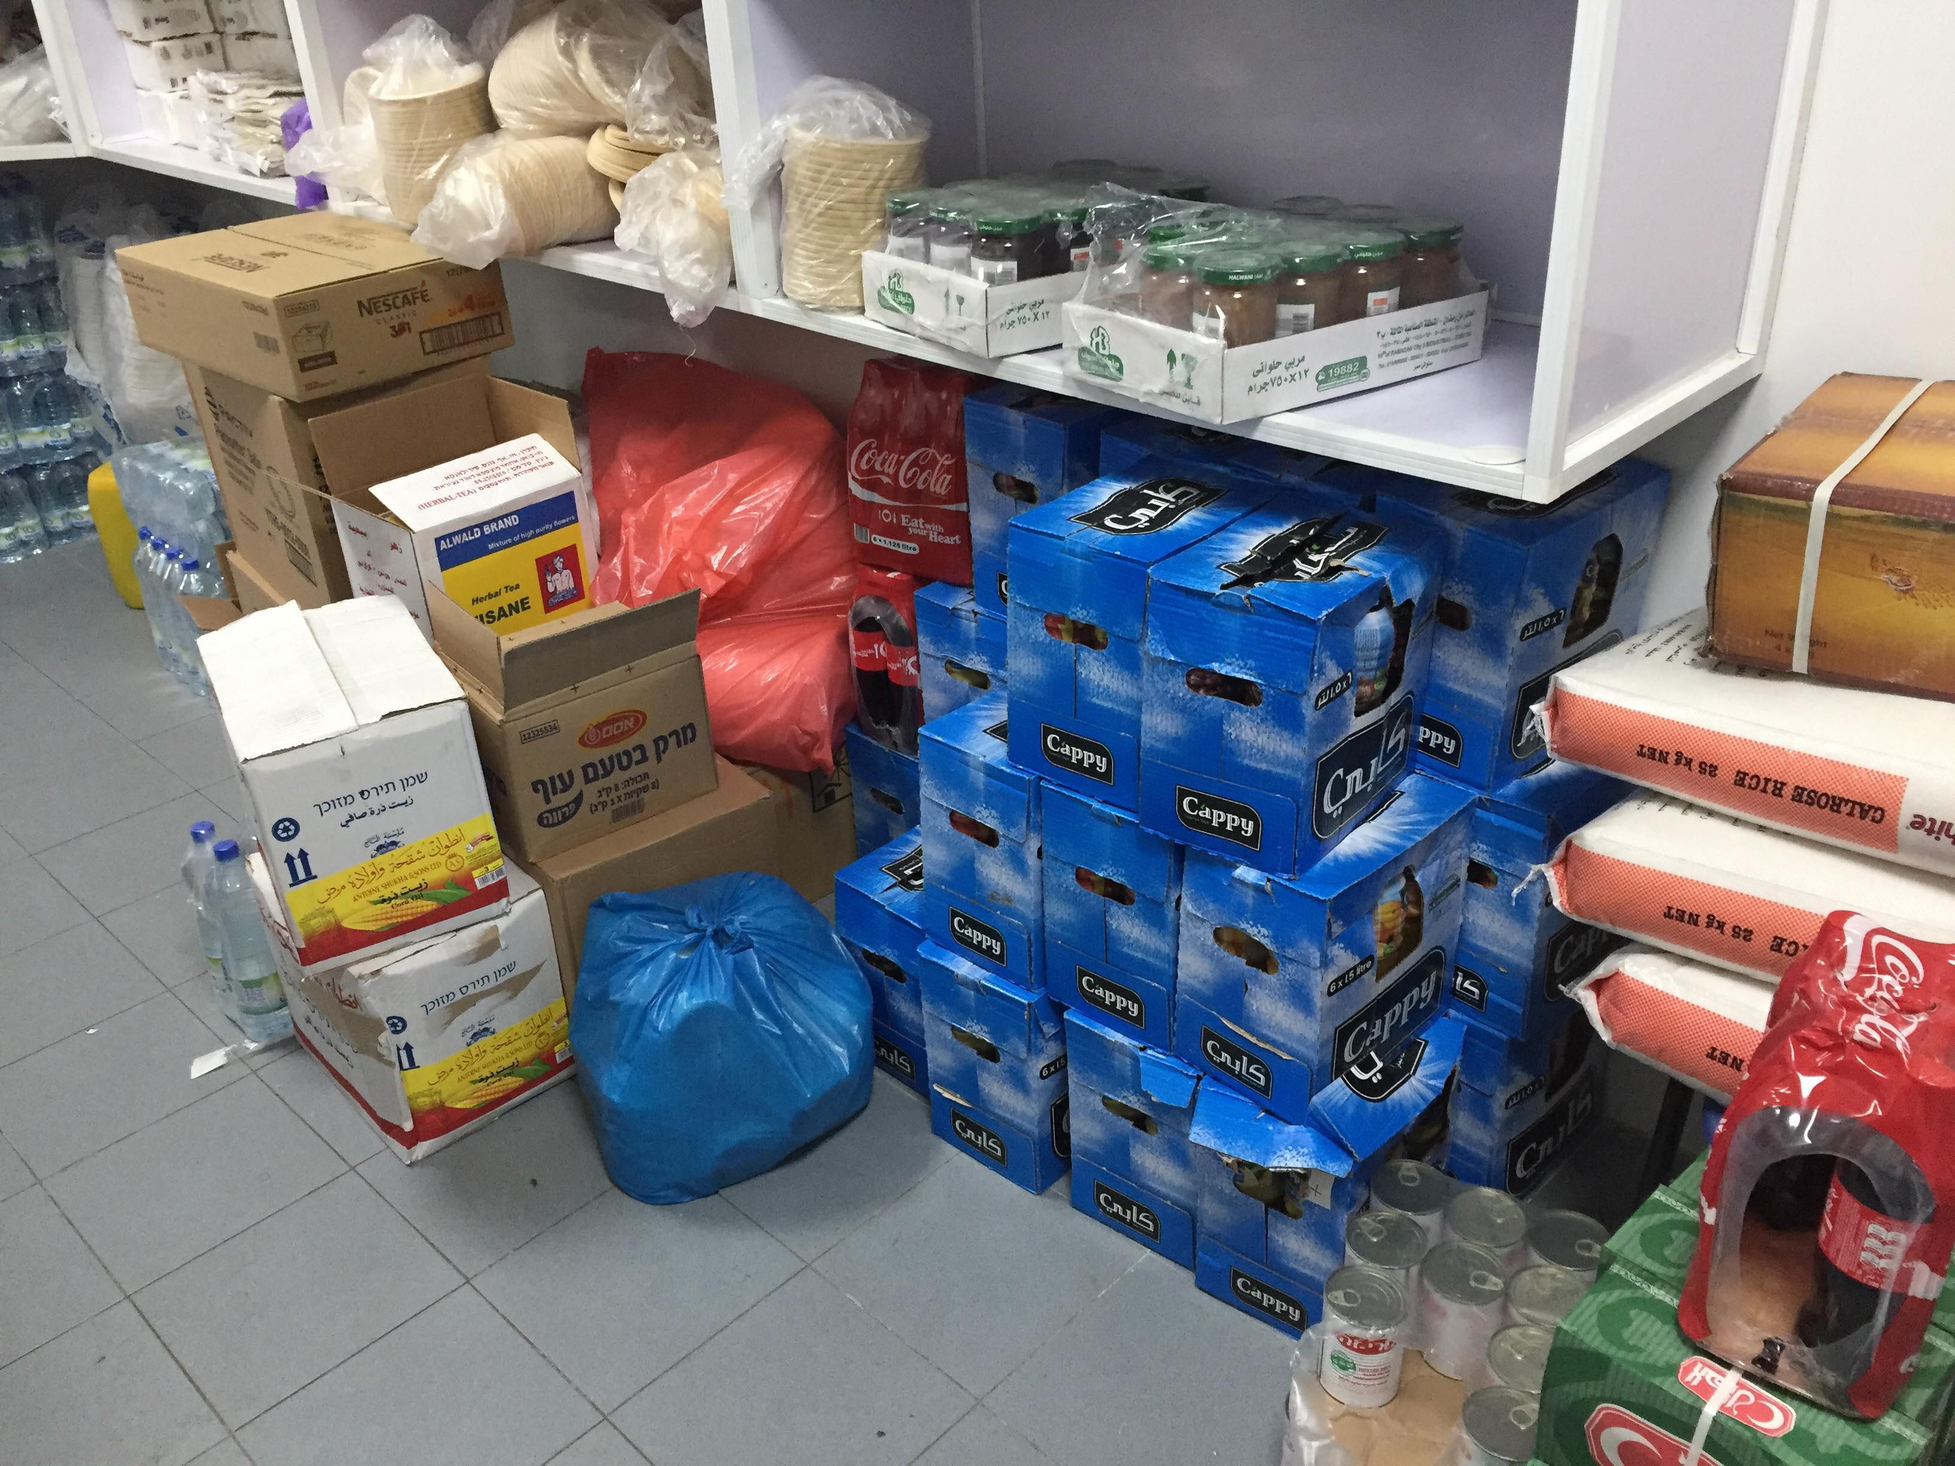
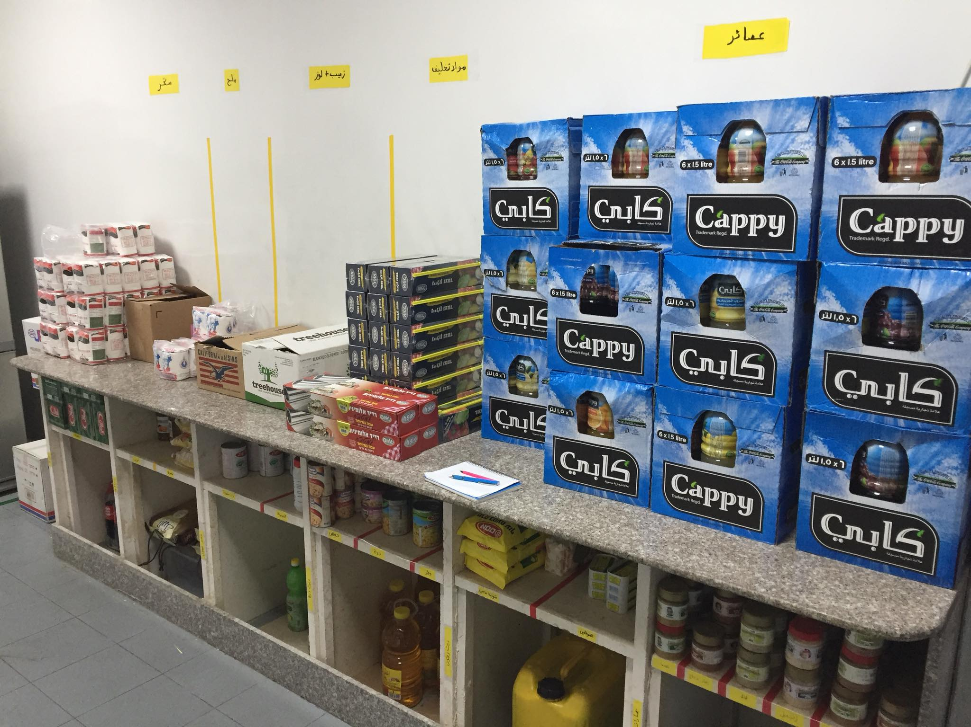
Kitchen Store cont.
Before
After

Slide 32
Improvement Layout
Operations Improvement at Nablus Specialized Hospital

Slide 33

Kitchen Layout
From to chart
Consolidated from to chart
Relationship diagram
Develop improved layout

Slide 34
Constellated From To Chart
20 | 19 | 18 | 17 | 16 | 15 | 14 | 13 | 12 | 11 | 10 | 9 | 8 | 7 | 6 | 5 | 4 | 3 | 2 | 1 | from To
0 | 5 | 1 | 1 | 0 | 1 | 1 | 9 | 1 | 1 | 1 | 12 | 11 | 2 | 1 | 6 | 10 | 7 | 9 |  | 1
0 | 0 | 0 | 6 | 3 | 5 | 0 | 5 | 1 | 3 | 3 | 21 | 10 | -1 | 3 | 12 | 12 | 1 |  |  | 2
1 | 0 | 0 | 0 | 1 | -1 | -1 | 0 | 0 | 0 | 0 | 0 | 0 | -1 | 0 | 3 | 2 |  |  |  | 3
0 | 4 | 1 | 6 | 0 | -1 | 3 | 6 | 0 | 1 | 9 | 7 | 14 | 1 | 2 | 8 |  |  |  |  | 4
0 | 0 | 3 | 3 | 3 | 3 | -1 | 3 | 0 | 0 | 1 | 6 | 33 | -1 | 4 |  |  |  |  |  | 5
0 | 0 | 0 | 36 | 5 | 6 | 0 | 0 | 0 | 5 | 5 | 12 | 8 | 1 |  |  |  |  |  |  | 6
0 | 1 | 0 | 6 | 8 | 0 | 0 | -1 | 0 | 7 | 6 | -1 | 22 |  |  |  |  |  |  |  | 7
0 | 1 | 0 | 33 | 42 | 25 | 58 | 7 | 8 | 11 | 41 | 109 |  |  |  |  |  |  |  |  | 8
0 | 0 | 0 | 0 | 22 | 6 | 6 | 1 | 6 | 7 | 19 |  |  |  |  |  |  |  |  |  | 9
0 | 4 | 0 | 5 | 20 | 3 | 1 | 0 | 0 | 5 |  |  |  |  |  |  |  |  |  |  | 10
0 | 1 | 0 | 3 | 3 | 0 | 0 | 0 | 0 |  |  |  |  |  |  |  |  |  |  |  | 11
0 | 2 | 0 | 1 | 3 | 0 | 1 | 0 |  |  |  |  |  |  |  |  |  |  |  |  | 12
0 | 2 | 0 | 6 | 5 | 0 | 0 |  |  |  |  |  |  |  |  |  |  |  |  |  | 13
0 | 0 | 0 | 10 | 8 | 3 |  |  |  |  |  |  |  |  |  |  |  |  |  |  | 14
0 | 0 | 1 | 19 | 14 |  |  |  |  |  |  |  |  |  |  |  |  |  |  |  | 15
0 | 1 | 3 | 20 |  |  |  |  |  |  |  |  |  |  |  |  |  |  |  |  | 16
0 | 4 | 3 |  |  |  |  |  |  |  |  |  |  |  |  |  |  |  |  |  | 17
1 | 0 |  |  |  |  |  |  |  |  |  |  |  |  |  |  |  |  |  |  | 18
0 |  |  |  |  |  |  |  |  |  |  |  |  |  |  |  |  |  |  |  | 19
 |  |  |  |  |  |  |  |  |  |  |  |  |  |  |  |  |  |  |  | 20

Slide 35
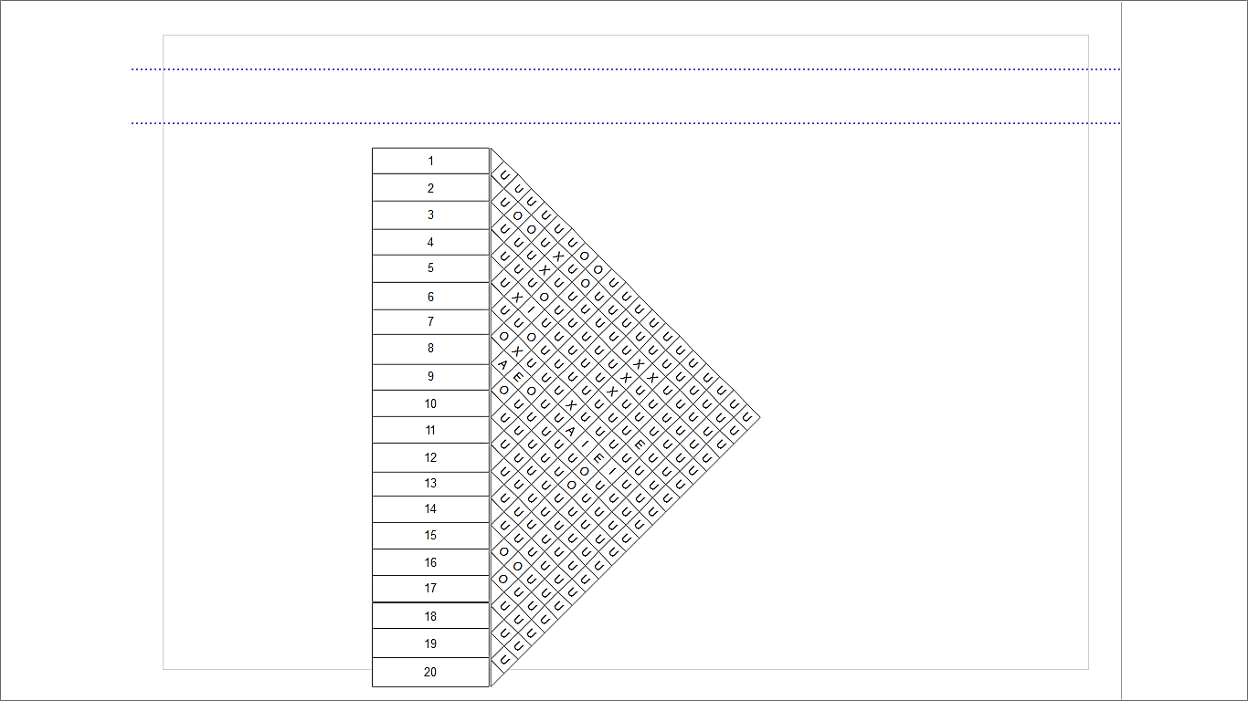
Relationship Diagram

Slide 36
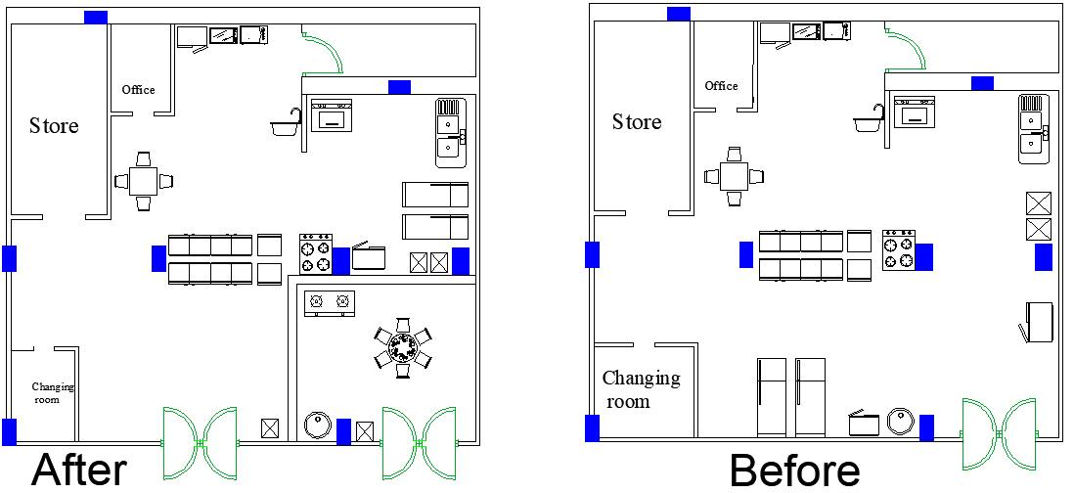
Final Layout

Slide 37
Job Description
Operations Improvement at Nablus Specialized Hospital

Slide 38

Job Description
Brief description
tasks and sub tasks
Qualifications

Slide 39
Job Description For Radiology Technician
المسمى الوظيفي: فني أشعة وتصوير طبي
المسمى الوظيفي للرئيس المباشر | مدير مختبر الأشعة
القسم | الأشعة
الوظائف التي يتم الإشراف عليها | 1.تصوير المرضى الصور المطلوبة من الطبيب المشرف على المريض 2.طباعة الصور الطبية
وصف عام للوظيفة | تصوير طبي على كافة أجهزة التصوير وطباعة صور واضحة وذات جودة عالية
المهام والمسؤوليات
المهمة الرئيسية | الأنشطة الفرعية
تصوير المريض | تحضير المريض بالوضعية المناسبة لاتخاذ الصورة
إصدار الصورة المطلوبة | كتابة اسم المريض ونوع الصورة والتاريخ على نموذج خاص بتسجيل المرضى
شروط شغل الوظيفة
الرتبة | موظف تصوير طبي
المؤهل العلمي | بكالوريوس أشعة وتصوير طبي
عدد سنوات الخبرة | سنتين
التدريب
3 شهور فترة تدريبية
المهارات والقدرات
1.يفضل أن يكون لديه خبرة في مجال العمل بالمستشفيات والمهارة العالية في التعامل مع الأجهزة
2.القدرة على تحمل الضغط وعبء العمل

Slide 40
Laundry Worker Job Description
المسمى الوظيفي: موظف قسم المغسلة
المسمى الوظيفي للرئيس المباشر | المدير التنفيذي
القسم | المغسلة
الوظائف التي يتم الإشراف عليها | الغسيل التعقيم، الكي، الخياطة
وصف عام للوظيفة | موظف قسم المغسلة
المهام والمسؤوليات
المهمة الرئيسية | الأنشطة الفرعية
الغسيل | توزيع على الغسالات، عملية الغسيل (عيار الغسالة وتشغيلها)، نقل من الغسالة إلى الوجهة التالية
التعقيم | وضع القطع التي هي بحاجه لتعقيم في ماكينة التبخير، إزالتها بعد انتهاءها، إعادة القطع عن طريق الشبكة الواصلة لغرفة التعقيم إلى قسم العمليات
الكي | فرز القطع التي تحتاج لكوي، كيها، توزيعها للأقسام
الخياطة | فرز القطع التي تحتاج لخياطة، خياطتها، توزيعها للأقسام
طلب المواد | طلب المواد باستخدام وثيقة طلب المواد
شروط شغل الوظيفة
الرتبة | موظف عادي
المؤهل العلمي | شهادة الثانوية العامة
عدد سنوات الخبرة | سنة واحدة
التدريب
أسبوع تدريب على الماكينات وطريقة الغسيل
المهارات والقدرات
1. تحمل ضغط العمل
2. معرفة في مجال التنظيف الجاف

Slide 41
Standard Operation Procedures
Operations Improvement at Nablus Specialized Hospital

Slide 42
Standard Operation Procedure
SOP is a document of procedures and polices that illustrate the proceedings of the organizational activities, specially the critical to quality, in accordance with agreed upon specifications aimed at obtaining a desired outcome.
1
SOP
Preparation
2
5
Sop
Review and
Approval
Management
Of SOP
SOP
PROCESS
3
4
Frequency
of Revisions and Reviews
Implementing
SOP

Slide 43
SOP Portable x-ray
01- 2- 3 | رقم الإجراء | تصوير صورة أشعة سينية داخليا | اسم الإجراء
1 | رقم الإصدار | 15/4/2018 | تاريخ الإصدار
الوصف |  | البند | الرقم
عمل صورة أشعة سينية داخل أقسام المستشفى للمرضى الذين يشكل الخروج من القسم تهديدا لحالتهم الصحية |  | الهدف من الإجراء | 1.
قسم الأشعة، أقسام المستشفى الداخلية |  | مجال تطبيق الإجراء | 2.
اخذ صورة اشعة سينية للعضو/ المنطقة المطلوبة في القسم المتواجد به المريض. تسليم الصورة الى الطبيب |  | المسؤوليات | 3.
رقم النموذج | عنوان النموذج | النماذج المستخدمة لوصف النشاط | 4.
 | نموذج طلب صورة أشعة
تسلسل العمليات
الوثائق / النماذج ذات الصلة | المسؤوليات (المسمى الوظيفي) |  |  |  | الفعالية / الخطوة | الرقم
 | ممرض القسم | مراسل القسم | تقني الاشعة | طبيب الاشعة
طلب صورة اشعة |  |  |  | ü | طلب صورة اشعة سينية داخلية | 1
 | ü |  | ü |  | تعديل وضعية المريض لوضع الكاسيت تحت العضو المراد تصويره | 2
 |  |  | ü | ü | اخذ الصورة بواسطة جهاز الاشعة السينية المحمول | 3
 |  |  | ü |  | نقل الكاسيت لقسم الاشعة | 4
 |  |  | ü |  | وضع الكاسيت للقارئ لمعاينة و طباعة الصورة | 5
 |  | ü |  |  | ارسال الصورة للقسم المتواجد فيه المريض | 6
 |  | ü |  |  | فحص الصورة و اعطاء التشخيص ووصف العلاج | 7

Slide 44
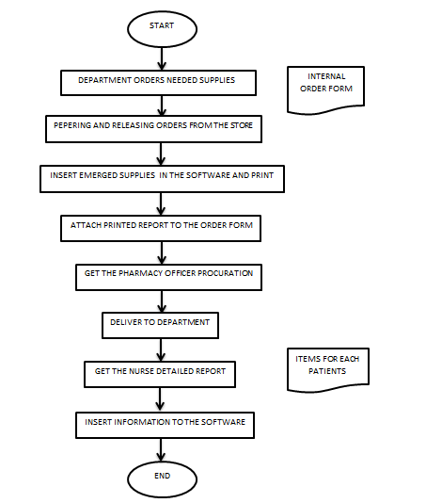
Portable x-ray flow chart
Finish

Slide 45
Sop For Check Blood Glucose
اسم الإجراء | فحص الجلوكوز في الدم | رقم الإجراء | 01- 5- 3
تاريخ الإصدار | 15/4/2018 | رقم الإصدار | 1
الرقم | البند | الوصف
1 | الهدف من الإجراء | عمل فحص لنسبة الجلوكوز في الدم
2 | مجال تطبيق الإجراء | قسم المختبرات والتحاليل الطبية
3 | المسؤوليات | سحب عينة دم وعمل الفحص المطلوب بالدقة المطلوبة و تحليلها
4 | النماذج المستخدمة لوصف النشاط | عنوان النموذج | رقم النموذج
 |  | نموذج طلب تحليل طبي
 |  | تقرير نتيجة الفحص الطبي
تسلسل العمليات
الرقم | الفعالية / الخطوة | (المسمى المسؤوليات الوظيفي) |  |  | الوثائق / النماذج ذات الصلة
 |  | فني مختبر قسم بنك الدم | فني مختبر قسم الكيمياء الحيوية | مراسل المختبر
1. | سحب عينة الدم |  |  |  | طلب فحص طبي
2. | فحص العينة من حيث الكمية و التجلط
3. | وضع العينة في جهاز الطرد المركزي لفصل محتويات الدم
4. | وضع الجزء المطلوب في الجهاز و التحقق من وحود مفاعلات الفحص
5. | ادخال معلومات المريض و تحديد الفحص الجلوكوز و تشغيل الجهاز
6. | اخذ نتيجة الفحص من الجهاز حسب موقع العينة و ادخالها على برنامج الصيدلية و طباعتها
7. | نقل النتيجة الى قسم المريض الداخلي او اعطاءها للمريض الخارجي |  |  |  | نتيجة فحص طبي

Slide 46
Flow Chart For Check Blood Glucose
Start
Department
call request
Move to the patient department
Put the cassette under the target organ
O
perate
the device
Move to the
printing
room
I
insert
the cassette on the re
a
der
P
rint
the radiograph
S
end
the radiograph
to the patient
department
Finish

Slide 47
Conclusion
Operations Improvement at Nablus Specialized Hospital

Slide 48

Conclusion
01
5S tool have a great benefit to the hospital.
02
Total utilization and effectiveness of the hospital’s resources have increased.
03
Non-value-added activities and different types of waste have been greatly reduced

Slide 49
Recommendation
Operations Improvement at Nablus Specialized Hospital

Slide 50

Recommendation
01
Establishing a Quality department
02
Developing (SOPs) to achieve uniformity of performance.
03
Measuring the quality of provided services through questionnaires, focus groups and other techniques
04
Replacing the traditional ladder that is used in the medical supplies warehouse to a moving ladder
05
Replacing the warehouse steel cart with a lighter vehicle
06
Seeking for international and global certificates and quality accreditations, i.e. ISO, NABH

Slide 51
Thank you

